Slide 1
ПОСТРОЕНИЕ ОБЯЗАТЕЛЬНОГО КУРСА ИНОСТРАННОГО ЯЗЫКА В СРЕДНЕЙ ОБЩЕОБРАЗОВАТЕЛЬНОЙ ШКОЛЕ. УРОВНИ ЯЗЫКА
Выполнила: Мокерова Валентина Владимировна, учитель английского языка
Гимназия № 16, г. Тюмень

Slide 2
Обязательный курс иностранного языка в средней школе делится на три ступени:
- начальную ( II— IV классы);
среднюю (V — IX классы);
старшую (X— XI классы)
Каждая из них имеет свои задачи, выполнение которых в совокупности и обеспечивает в конечном счете достижение программных требований, предъявляемых к выпускнику школы.

Slide 3
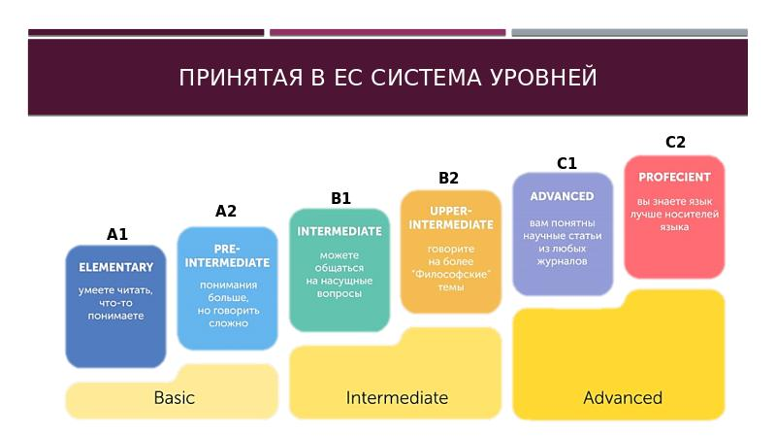

Slide 4
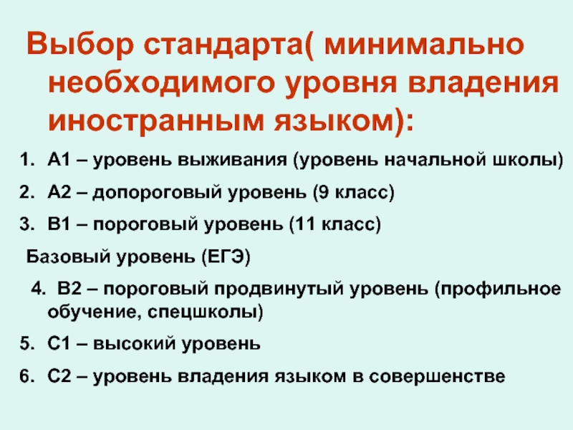

Slide 5
Содержание обучения грамматике иностранного языка.
Обучать грамматике иностранного языка – значит формировать специфические для этого языка механизмы, чтобы у учащихся одновременно складывались определенные грамматические знания и чтобы они были «в рабочем состоянии».
В обучении грамматике выделяют две основные цели:
1) научить учащихся грамматически правильно оформлять свои устно–речевые высказывания, концентрируя при этом основное внимание на содержании;
2) научить учащихся распознавать грамматические явления при чтении и аудировании, направляя основное внимание на извлечение содержательной информации.

Slide 6
Содержание обучения грамматике
В содержание обучения грамматике входят правила и грамматические явления, а также грамматические навыки употребления явлений, конструкций и грамматических структур. Грамматические навыки делятся на две группы:
❖ рецептивные (аудирование и чтение),
❖ продуктивные (говорение и письмо)

Slide 7
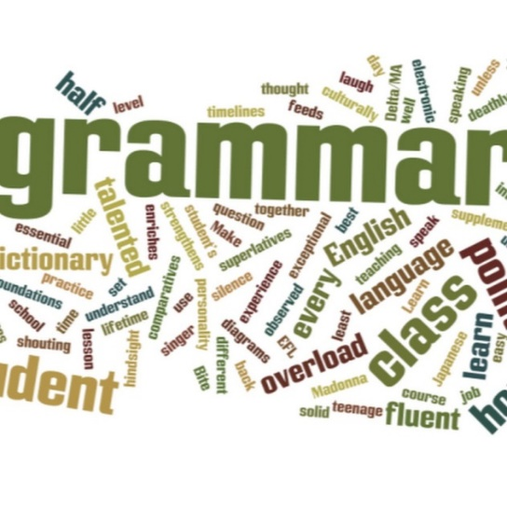
1. Артикль; 2. Мужской, женский род. Множественное число существительного; 3. Местоимения; 4. Числительные; 5. Прилагательные (Род. Число Степени сравнения); 6. Наречия; 7. Глагол – виды глаголов, времена, наклонения 8.Понятие залога (активный и пассивный); 9. Простое предложение, сложное предложение и типы вопросов.
Отбор грамматического материала.
Грамматический минимум - набор структур, отобранный в соответствии с определенными принципами, необходимый и достаточный для использования языка как средства общения в заданных программой пределах и реальных для его усвоения условиях.

Slide 8
Взаимосвязь между устной и письменной речью
Устная речь
(слушание и говорение)
Письменная речь
(чтение и письмо)
1) являются средством общения;
2) неразрывное взаимодействие анализаторов коры головного мозга обусловливает взаимосвязь этих видов речевой деятельности, где усвоение лексики наиболее прочно при синхронном восприятии слова на слух, написании его на доске и произнесении;
2) и устная, и письменная речь нормированы и регламентированы;
3) самые различные стили могут реализовываться как в письменной, так и в устной речи.
В равной степени необходимы обе формы речи, чтобы переплетаясь в одно целое, помогали общаться полноценно, воспринимать, анализировать и передавать информацию в быстро меняющемся мире.

Slide 9
Метод и прием. Система обучения иностранному языку в школе
Слово «метод» означает путь к достижению поставленной цели. В педагогике различают методы обучения и методы воспитания. Методы обучения рассматриваются в дидактике. Методы воспитания в теории воспитания.
В методике обучения иностранным языкам слово «метод» используется в значениях:
1. В значении принципиального направления, характеризующегося определенными целями, содержанием и принципами обучения. Например, грамматико-переводной метод. Обучение велось в основном с целью развития логического мышления учащегося и формирования умения читать тексты и переводить их
2. Метод используется в значении «система обучения» внутри какого-либо направления, отражающая концепцию автора, предложившего ее. Например, метод Китайгородской, Пальмера, метод Майкла Уэста.
3. Метод как способ упорядоченной взаимосвязанной деятельности учителя и учащихся (внутри какой-либо системы) (в курсовых, дипломных работах – метод исследования – тоже способ деятельности по осуществлению написания работы). Например, анализ литературы, изучение литературы, наблюдение). В этом значении метод реализуется через приемы, выбор которых определяется принципами, лежащими в основе обучения.

Slide 10
Прием обучения – элементарный методический поступок, направленный на решение конкретной задачи обучения на определенном этапе практических занятий (определение из: Н.И.Гез, М.В.Ляховицкий, А.А.Миролюбов. Методика обучения иностранным языкам в средней школе. М., 1982. взято из: С.Ф.Шатилов. Методика обучения немецкому зыку в средней школе. М., 1986)
В процессе обучения учитель и ученик выполняют определенные функции. Один учит, а другой учится. Учитель выполняет организующую, обучающую и контролирующую функции. Ученик выполняет следующие функции: ознакомление с учебным материалом, тренировка и применение языка в решении коммуникативных задач, например, понять иноязычную речь, что-то сообщить, узнать в ходе беседы, получить информацию из текста и пр.

Slide 11
Система обучения иностранному языку в школе. Метод и приём.
Метод – это обобщённая модель реализации основных компонентов учебного процесса по иностранному языку, в основе которой лежит формирующая идея решения главной методической задачи
Приём – это элементарный методический поступок, направленный на решение конкретной задачи преподавания на определённом этапе практического задания
1. Грамматико-переводной метод;
2. Прямой метод;
3. Коммуникативный метод;
4. Аудиолингвальный метод;
5. Аудиовизуальный метод;
6. Устный (ситуативный) метод обучения;
7. Натуральный метод;
8. Натуральный подход Крашена;
9. Метод «общины» (метод «советника»);
10. Суггестопедический метод;
1. Беседа;
2. Рассказ;
3. Пересказ;
4. Ролевые игры;
5. Упражнения всякого рода

Slide 12
Связь методики преподавания английского языка с другими науками
Методика обучения иностранным языкам, являясь самостоятельной педагогической наукой, связана в то же время с целым рядом других наук и использует как установленные ими факты, так и разработанные закономерности. Методика изучает вопросы обучения иностранным языкам учащихся и их воспитания средствами этого предмета, поэтому связи методики многообразны и условно могут быть разбиты на 3 группы: 1) методика опирается на данные и закономерности лингвистики, поскольку язык – предмет обучения – исследуется лингвистикой; 2) у методики существует тесная связь с психологией, причём эта связь осуществляется в двух направлениях: а) по линии использования данных психологии речи (например, устной или письменной, внешней или внутренней); б) по линии педагогической психологии, которая исследует как пути формирования знаний, навыков и умений, так и осуществления высших психических функций в процессе обучения; 3) методика основывается на общих положениях дидактики и теории воспитания, ибо они формулируют закономерности, принципы и правила обучения и воспитания в целом, а методика конкретизирует эти положения применительно к иностранным языкам. Лингвистика, психология и педагогика находятся в тесной связи с методикой, и поэтому называются базовыми науками для методики.

Slide 13
Используемая литература
Н. И. Гез, М. В. Ляховицкий, А. А. Миролюбов, С. К. Фоломкина, С. Ф. Шатилов. Методика обучения иностранным языкам в средней школе: Учебник. —М.: Высш. школа, 373 с.. 1982
М. З. Биболетова, Н. Н Трубанева Иностранный язык. Реализация ФГОС основного общего образования : методическое пособие для учителя. : ФГБНУ «Институт стратегии развития образования РАО», 2022.

